Slide 1
Horóscopo
Aquário | Peixes
Carneiro | Touro
Gémeos | Caranguejo
Leão | Virgem
Escorpião | Balança
Sagitário | Capricórnio

Slide 2
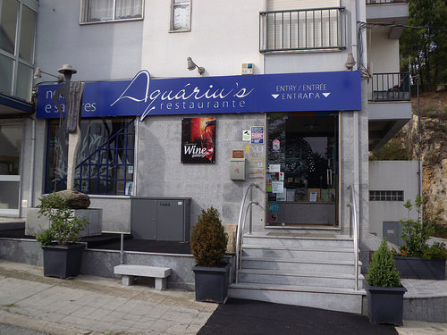
Aquário
Elemento: Ar
Qualidade: Fixo
Cor: Azul, Azul Esverdeado, Cinza, Preto
Dia: Sábado, Domingo
Planeta Regente: Uranos
Melhor Compatibilidade: Gémeos, Balança
Melhor para Casamento e Parcerias: Leão
Números da Sorte: 4, 8, 13, 17, 22, 26
Período Correspondente: 21 de Janeiro  18 de Fevereiro

Slide 3
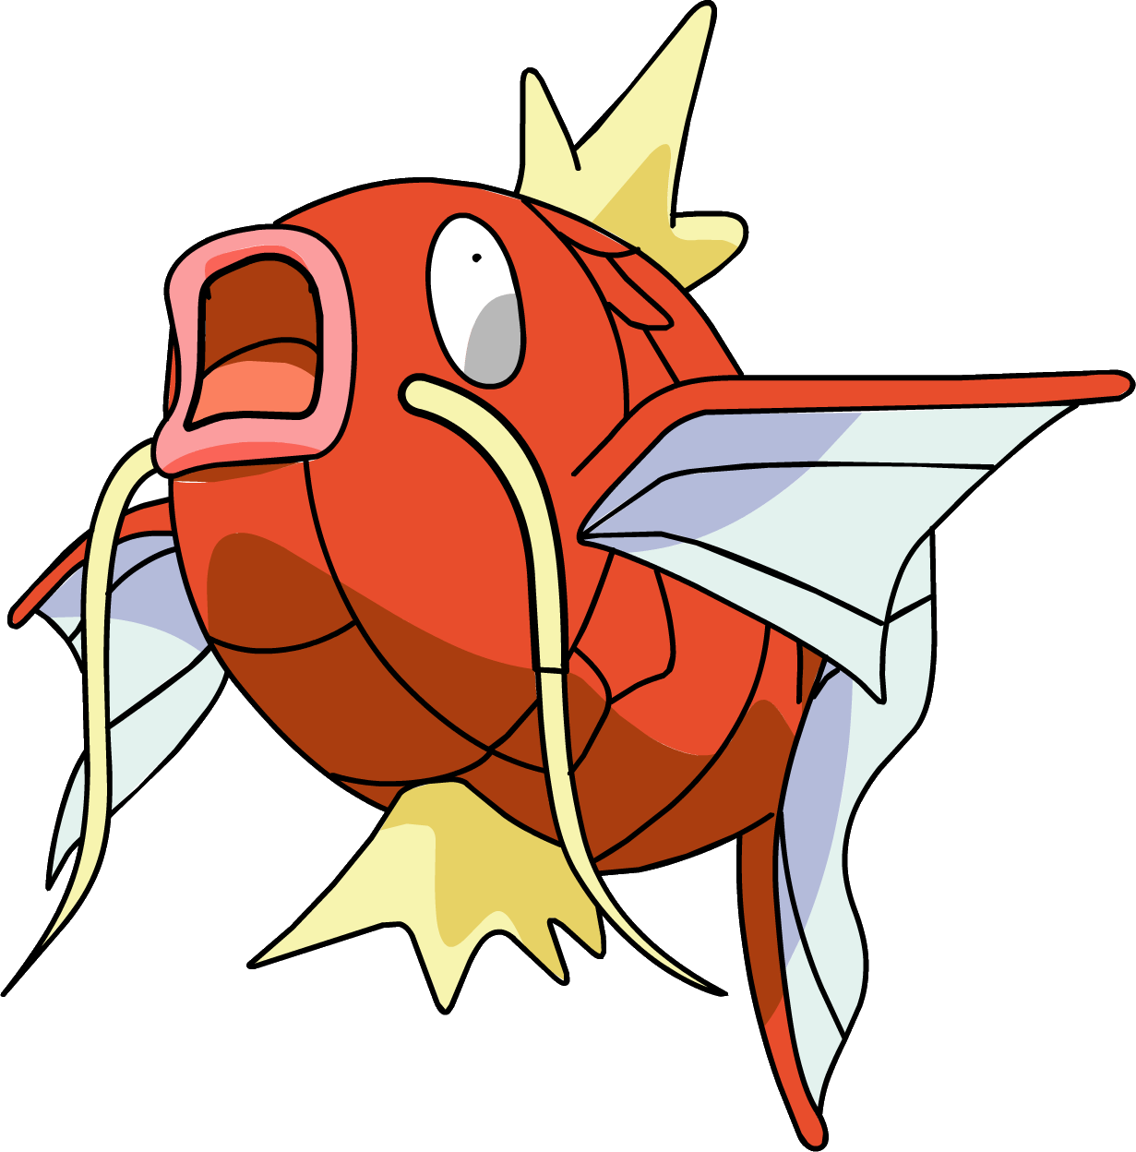
Peixes
Elemento: Água
Qualidade: Mutável
Cor: Malva, Lilás, Roxo, Violeta, Verde-Mar
Dia: Quinta-feira, Segunda-feira
Planeta Regente: Neptuno
Melhor Compatibilidade: Câncer, Escorpião
Melhor para Casamento e Parcerias: Virgem
Números da Sorte: 3, 7, 12, 16, 21, 25, 30, 34, 43, 52
Período Correspondente: 19 de Fevereiro – 20 de Março

Slide 4
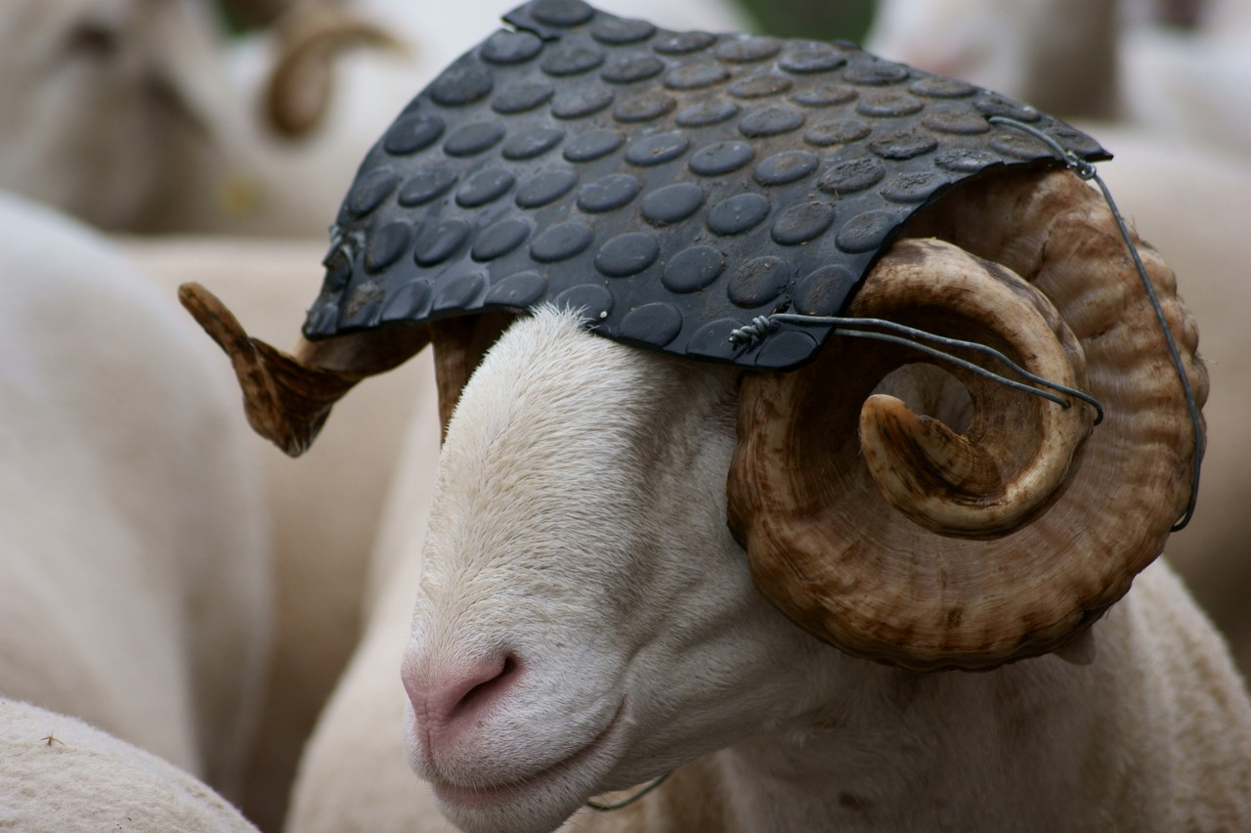
Carneiro
Elemento: Fogo
Qualidade: Cardinal
Cor: Vermelho
Dia: Terça-feira
Planeta Regente: Marte
Melhor Compatibilidade: Leão, Sagitário
Melhor para Casamento e Parcerias: balança
Números da Sorte: 1, 9
Período Correspondente: 21 de Março  19 de Abril

Slide 5

Touro
Elemento: Terra
Qualidade: Fixo
Cor: Azul, Rosa, Verde
Dia: Sexta-feira, Segunda-feira
Planeta Regente: Vênus
Melhor Compatibilidade: Virgem, Capricórnio
Melhor para Casamento e Parcerias: Escorpião
Números da Sorte: 2, 4, 6, 11, 20, 29, 37, 47, 56
Período Correspondente: 20 de Abril – 20 de Maio

Slide 6

Gémeos
Elemento: Ar
Qualidade: Mutável
Cor: Verde, Amarelo
Dia: Quarta-feira
Planeta Regente: Mercúrio
Melhor Compatibilidade: Balança, Aquário
Melhor para Casamento e Parcerias: Sagitário
Números da Sorte: 3, 8, 12, 23
Período Correspondente: 20 de Maio  20 de Junho

Slide 7
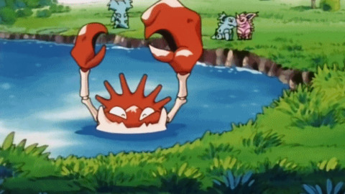
Caranguejo
Elemento: Água
Qualidade: Cardinal
Cor: Laranja, Branco
Dia: Segunda-feira, Quinta-feira
Planeta Regente: Lua
Melhor Compatibilidade: Escorpião, Peixes
Melhor para Casamento e Parcerias: Capricórnio
Números da Sorte: 2, 7, 11, 16, 20, 25
Período Correspondente: 21 de Junho  22 de Julho

Slide 8

Leão
Elemento: Fogo
Qualidade: Fixo
Cor: Dourado, Laranja, Branco, Vermelho
Dia: Domingo
Planeta Regente: Sol
Melhor Compatibilidade: Áries, Sagitário
Melhor para Casamento e Parcerias: Aquário
Números da Sorte: 1, 4, 10, 13, 19, 22
Período Correspondente: 23 de Julho  23 de Agosto

Slide 9

Virgem
Elemento: Terra
Qualidade: Mutável
Cor: Branco, Amarelo, Bege, Verde Floresta
Dia: Quarta-feira
Planeta Regente: Mercúrio
Melhor Compatibilidade: Touro, Capricórnio
Melhor para Casamento e Parcerias: Peixes
Números da Sorte: 5, 14, 23, 32, 41, 50
Período Correspondente: 24 de Agosto – 22 de Setembro

Slide 10
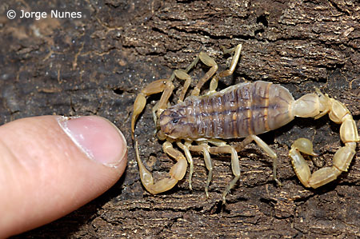
Escorpião
Elemento: Água
Qualidade: Fixo
Cor: Escarlate, Vermelho, Ferrugem
Dia: Terça-feira
Planeta Regente: Plutão
Melhor Compatibilidade: Câncer, Peixes
Melhor para Casamento e Parcerias: Touro
Números da Sorte: 9, 18, 27, 36, 45, 54, 63, 72, 81, 90
Período Correspondente: 24 de Outubro  22 de Novembro

Slide 11
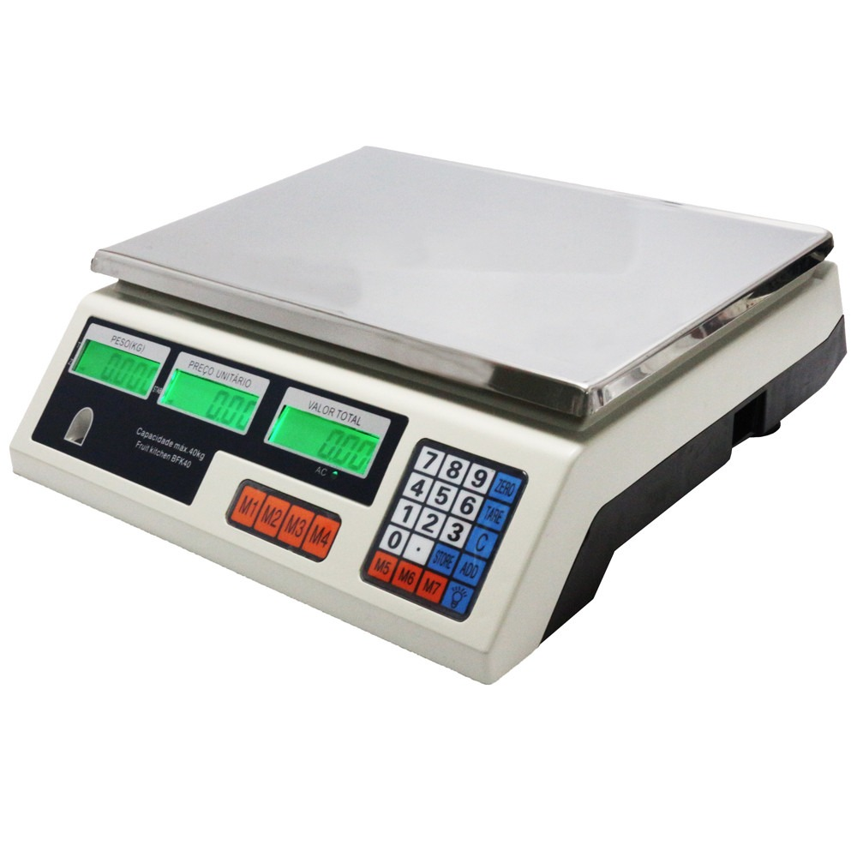
Balança
Elemento: Ar
Qualidade: Cardinal
Cor: Azul, Verde
Dia: Sexta-feira
Planeta Regente: Vênus
Melhor Compatibilidade: Gêmeos, Aquário
Melhor para Casamento e Parcerias: Áries
Números da Sorte: 6, 15, 24, 33, 42, 51, 60
Período Correspondente: 23 de Setembro  23 de Outubro

Slide 12

Sagitário
Elemento: Fogo
Qualidade: Mutável
Cor: Violeta, Púrpura, Vermelho, Rosa
Dia: Quinta-feira
Planeta Regente: Júpiter
Melhor Compatibilidade: Áries, Leão
Melhor para Casamento e Parcerias: Gêmeos
Números da Sorte: 3, 12, 21, 30
Período Correspondente: 23 de Novembro  21 de Dezembro

Slide 13

Capricórnio
Elemento: Terra
Qualidade: Cardinal
Cor: Marrom, Cinza, Preto
Dia: Sábado
Planeta Regente: Saturno
Melhor Compatibilidade: Touro, Virgem
Melhor para Casamento e Parcerias: Câncer
Números da Sorte: 1, 4, 8, 10, 13, 17, 19, 22, 26
Período Correspondente: 22 de Dezembro – 20 de Janeiro

